Slide 1
СОЗДАНИЕ модели информационно-образовательной среды электронной сельской школы на основе программного обеспечения ИВЦ «Аверс»
Л.Чашников, Заслуженный учитель РФ, учебно-методический отдел ИВЦ «Аверс»

Slide 2
Модель электронной сельской школы
Опыт участия школы в национальном проекте «Образование»
2007г.
2008г.
2008г.
2009г.
2010г.
2010г.
победитель конкурса лучших учителей РФ
лауреат конкурсного отбора ОУ Кировской области, грант 100 000 рублей
1 место за проект «Твори добро себе во благо», грант 10000 руб.
1 место за проект «Школьный дворик», грант 3000 руб.
победитель в номинации «Лучший воспитатель»
победитель областного конкурса инновационных проектов в номинации «Электронная школа», грант 1 000 000 рублей
Концепция модели информационно-образовательной среды электронной сельской школы

Slide 3
Проект «Электронная сельская школа»
Цель
Основной целью проекта является создание модели информационно-образовательной среды электронной сельской школы на основе программного обеспечения ИВЦ «Аверс» и повышение качества управления и образования через активное внедрение современных информационных технологий.
Концепция модели информационно-образовательной среды электронной сельской школы

Slide 4
Проект «Электронная сельская школа»
Задачи
Образование
через
Интернет
Методика
Новые системы оценивания
Взаимодействие школьник-
учитель-
родитель
Электронный классный
журнал
Концепция модели информационно-образовательной среды электронной сельской школы

Slide 5
Модель электронной сельской школы
Сроки и этапы реализации проекта
1 этап
Март-декабрь 2010г.
2 этап Январь-июнь 2011г.
3 этап
Июль- ноябрь 2011г.
4 этап
Декабрь 2011г.
Организационно-подготовительные мероприятия
Создание модели ИОС электронной сельской школы на основе программного обеспечения ИВЦ «АВЕРС»
Реализация модели ИОС электронной сельской школы на основе программного обеспечения ИВЦ «АВЕРС»
Подведение итогов реализации проекта
Концепция модели информационно-образовательной среды электронной сельской школы

Slide 6
Модель электронной сельской школы
Новизна идеи состоит
Будут выявлены специфические проблемы управления образованием в сельской школе и установлена необходимость применения в системе информационного обеспечения Интернет-технологий
Выявлены факторы, определяющие благоприятные условия для внедрения средств ИКТ в процесс управления сельской школой
Обоснована необходимость совместного участия всех работников школы в реализации системы электронного управления образованием в сельской школе
Будет создан информационный центр школы
В повышении качества подготовки педагогов с использованием новых информационных технологий
Будет обеспечен равный доступ учащихся к овладению информационными технологиями
В получение родителями оперативной информации о жизни школы и успехах детей
В возможности дистанционного повышения квалификации и участия педагогов в конкурсах различного уровня
Будут разработаны концепция и функциональная модель системы информационного обеспечения электронной сельской школы.
Концепция ОЦП «Развитие образования Кировской области на 2012-2015 г.г.»
Концепция модели информационно-образовательной среды электронной сельской школы

Slide 7
Модель электронной сельской школы
Ожидаемые результаты
Будет разработана и внедрена модель единой информационной среды электронной сельской школы
Повышение качества управления и обучения за счет эффективного использования программного обеспечения ИВЦ «АВЕРС»
Будет предложен и обоснован для всех сельских школ Кировской области технологический цикл создания «Электронной сельской школы»
Создание условий равного доступа участников образовательного процесса к образовательным ресурсам и результатам обучения и воспитания
Разработаны методические рекомендации по созданию единой информационной среды «Электронной сельской школы»
Повышение активности включения родителей в управление учебно-воспитательным процессом
Концепция ОЦП «Развитие образования Кировской области на 2012-2015 г.г.»
Концепция модели информационно-образовательной среды электронной сельской школы

Slide 8
Модель электронной сельской школы
Стартовые условия проекта
Аппаратное обеспечение
Программное обеспечение
Информационное обеспечение
Кадровое обеспечение
20 компьютеров
1 проектор
1 интерактивный комплекс
1 ксерокс
7 принтеров
1 факс
2 сканера
1 фотоаппарат
локальная сеть
ОС Windows XP
ОС Windows 7
Первая помощь 2
Аверс «Директор»
Аверс «ЭКЖ»
Обучающие компьютерные программы Электронные энциклопедии
Сайт: http://belorechensk.far.ru
2008-2009 уч.г. - 26 учителей
2009-2010 уч.г. - 24 учителя 2010-2011 уч.г. - 24 учителя
2011-2012 уч.г. - 22 учителя
Концепция модели информационно-образовательной среды электронной сельской школы

Slide 9
Модель электронной сельской школы
Стартовые условия проекта
Концепция модели информационно-образовательной среды электронной сельской школы

Slide 10
Команда по реализации проекта
Белых Н.П.
директор школы
Никанорова Г.В. зам.директора по УВР
Кильманова Е.Э. зам.директора по ВР
Чашников Л.А. научный руководитель проекта, учебно-методический отдел ИВЦ «АВЕРС»
Полушкина Р.Я. учитель
Туриндина Т.Н. председатель родительского комитета
Торопов Р.А. инженер-электроник
Колодкин Е.А. председатель ученического самоуправления
Концепция модели информационно-образовательной среды электронной сельской школы

Slide 11
Проектные линии
Белых Н.П.
директор школы
Электронное управление школой
Электронный журнал
Информационное сопровождение проекта
Электронный журнал
Электронный дневник
Электронное расписание
Методическое сопровождение проекта
Никанорова Г.В. зам.директора по УВР
Кильманова Е.Э. зам.директора по ВР
Электронная библиотека
Ресурсное обеспечение проекта
Полушкина Р.Я. учитель
Электронное расписание
Электронные образовательные ресурсы
Торопов Р.А. инженер-электроник
Информационное сопровождение проекта
Ресурсное обеспечение проекта
Колодкин Е.А. ученическое самоуправление
Информационное сопровождение проекта Электронные образовательные ресурсы
Туриндина Т.Н. председатель родительского комитета
Информационное сопровождение проекта Электронные образовательные ресурсы
Концепция модели информационно-образовательной среды электронной сельской школы

Slide 12
Модель электронной сельской школы
Варианты электронных журналов
Концепция модели информационно-образовательной среды электронной сельской школы

Slide 13
Модель электронной сельской школы
ИАС «АВЕРС» –новые стандарты школьной практики
Стандарт комплексности
Стандарт открытого информационного пространства
Стандарт сотрудничества
Работа в СПО
Решение задач информатизации школы, автоматизации внутришкольного контроля, организация и поддержка образовательного процесса
Обеспечивает надежный контакт с родителями, оперативный контроль родителями успеваемости и посещаемости через Интернет или SMS-сообщения
Совместная учебная проектная деятельность учащихся и учителей. Работа на сайте: форум, доска объявлений, портфолио учащихся и учителей.
Решена проблема совместимости с Linux
ИАС «АВЕРС» – школьная система завтрашнего дня
Концепция модели информационно-образовательной среды электронной сельской школы

Slide 14
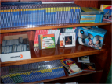
Расходы на реализацию проекта
1 052 000 руб.
Средства гранта
1 000 000 руб.
Муниципальный бюджет 50 000 руб.
Спонсоры 2 000 руб.
10 компьютеров
10 ноутбуков
5 проекторов
2 интерактивных комплекса
1 ксерокс
5 принтеров
1 МФУ
2 сканер
Аверс «ЭКЖ» Аверс «Директор»
Аверс «Расписание»
Аверс «Библиотека» Аверс «Тарификация»
Обучающие компьютерные программы (100 наименований) Электронные энциклопедии
Видеокамера
Цифровой фотоаппарат
Информационный киоск
Ламинатор
Устройство для брошюрования Мебель
Концепция модели информационно-образовательной среды электронной сельской школы

Slide 15
Основные компоненты «Сельской электронной школы»
ИАС «Аверс»
Школьный сайт
Программно-аппаратный комплекс «Медиатека»
Сетевое взаимодействие
Развитие инфраструктуры
Локальная компьютерная сеть
Компьютерный класс
КРМ администрации, учителей и др.работников
Мультимедийные классы
Сенсорный информационный киоск
Концепция модели информационно-образовательной среды электронной сельской школы

Slide 16
Основные компоненты «Сельской электронной школы»
ИАС «АВЕРС»
ИАС «АВЕРС: Расписание»
ИАС «АВЕРС: Электронный Классный Журнал»
Сенсорный информационный киоск
ИАС «АВЕРС: Библиотека»
ИАС «АВЕРС: Директор»
91%
46%
Доля учителей, использующих ИАС «Директор» и ИАС «ЭКЖ»
42%
Доля родителей, учащихся, использующих ИАС «Директор» и ИАС «ЭКЖ»
20%
2010
2012
2010
2012
Концепция модели информационно-образовательной среды электронной сельской школы

Slide 17
Основные компоненты «Сельской электронной школы»
Программно-аппаратный комплекс «Медиатека 2020»
Серия «Начальная школа Кирилла и Мефодия»
Серия «Репетиторы Кирилла и Мефодия»
Серия «Виртуальная школа Кирилла и Мефодия»
Серия «История, Искусство, Культура »
Серия «Школа развития личности»
Серия «Информационные технологии»
Обучающие программы по предметам
Начальные классы
Русский язык Математика История
Биология
Физика Алгебра Геометрия
Химия
География
Музыка Рисование
Иностранный язык
Природоведение Трудовое обучение Домоводство
Концепция модели информационно-образовательной среды электронной сельской школы

Slide 18
Основные компоненты «Сельской электронной школы»
Библиотека обучающих программ по предметам
Концепция модели информационно-образовательной среды электронной сельской школы

Slide 19
Основные компоненты «Сельской электронной школы»
КРМ директора
Бухгалтерия
Врача
КРМ зам.директора по УВР
Локальная сеть
КРМ библиотекаря
КРМ зам.директора по ВР
Электронная учительская
КРМ секретаря
Сенсорный информационный киоск
Учебные кабинеты
Кабинет 1 класса
Кабинет 2 класса
Кабинет 3 класса
Кабинет 4 класса
Русский язык Математика Информатика 1 Информатика 2
Физика Биология География
Иностранный язык Технологии Кабинет дошкольной группы
Концепция модели информационно-образовательной среды электронной сельской школы

Slide 20
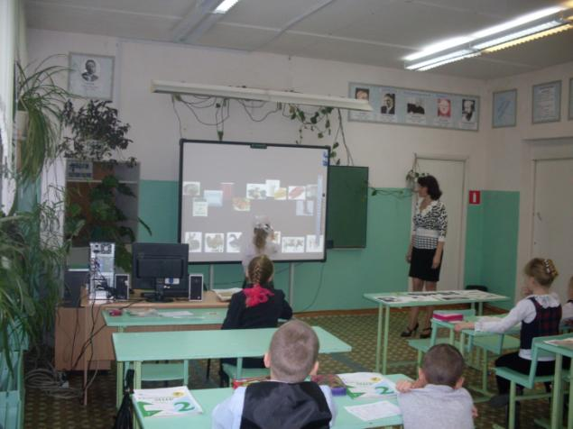
Основные компоненты «Сельской электронной школы»
Оснащение учебных кабинетов
Концепция модели информационно-образовательной среды электронной сельской школы

Slide 21
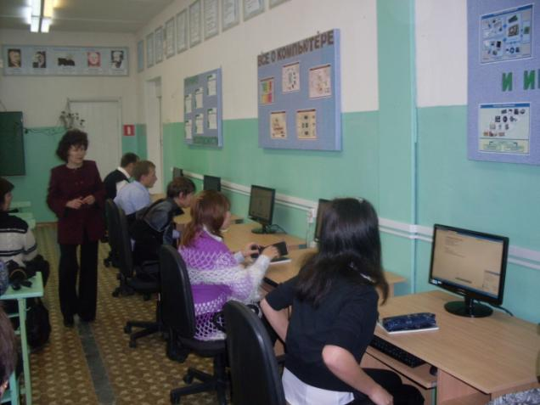
Основные компоненты «Сельской электронной школы»
Компьютерные классы
Концепция модели информационно-образовательной среды электронной сельской школы

Slide 22
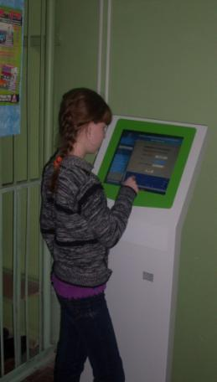
Основные компоненты «Сельской электронной школы»
Сенсорный информационный киоск
Оценки учащегося
Расписание уроков
Терминал
позволяет
отслеживать
Домашнее задание
Количество пропусков
Замечания учителей
Объявления школы
Концепция модели информационно-образовательной среды электронной сельской школы

Slide 23
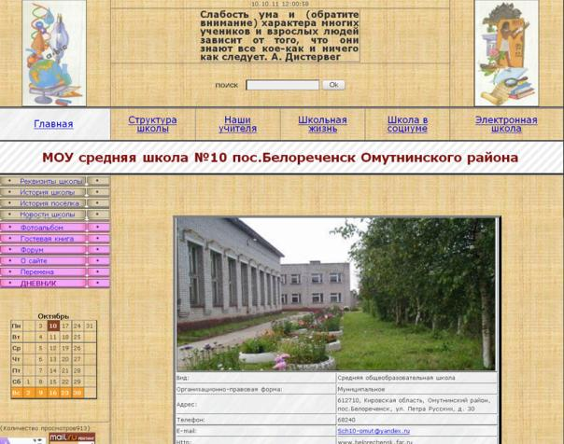
Основные компоненты «Сельской электронной школы»
Школьный сайт
http://www.belorechensk.far.ru
Концепция модели информационно-образовательной среды электронной сельской школы

Slide 24
Основные компоненты «Сельской электронной школы»
Функции электронной школы
Электронный методический кабинет
Центр повышения квалификации
Зона подготовки к урокам
Банк данных
Работа с расписанием и ЭКЖ
Электронная сельская школа
Концепция модели информационно-образовательной среды электронной сельской школы

Slide 25
Основные компоненты «Сельской электронной школы»
Информационный центр электронной школы
Административный центр
КРМ учителей, персонала
Компьютерные классы
Медиатека
ИАС «АВЕРС: Директор»
ИАС «АВЕРС: ЭКЖ»
Интерактивные комплексы
Электронная библиотека
ИАС «АВЕРС:Расписание»
ИАС «АВЕРС: Тарификация»
Мультимедийные комплексы
Доступ к сети Интернет
ЦОР
SMS-сервис
Электронная база учебных программ и методических материалов
Сенсорный киоск
Электронная почта
Концепция модели информационно-образовательной среды электронной сельской школы

Slide 26
Создание информационного центра электронной школы
Управленческий уровень
Методический уровень
Организационный уровень
Информационный центр
Технический уровень
Научный уровень
Коммуникативный уровень
Концепция модели информационно-образовательной среды электронной сельской школы
Notes:
26

Slide 27
Основные компоненты «Сельской электронной школы»
Система повышения квалификации
Программы
Учебно-методические комплексы
Вебинары
Конференции
Консультации
Сайт «Электронная школа Аверс»
3 уровень учебно-методического отдела Группы компаний АВЕРС
2 уровень - Региональный
1 уровень образовательного учреждения, муниципальных методических служб, районных центров
Концепция модели информационно-образовательной среды электронной сельской школы

Slide 28
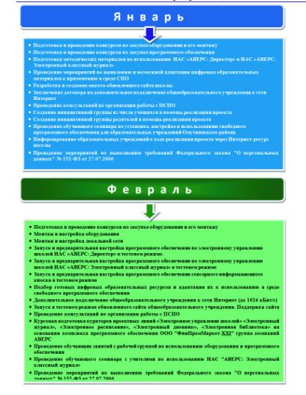
Основные компоненты «Сельской электронной школы»
Технология реализации проекта
Концепция модели информационно-образовательной среды электронной сельской школы

Slide 29
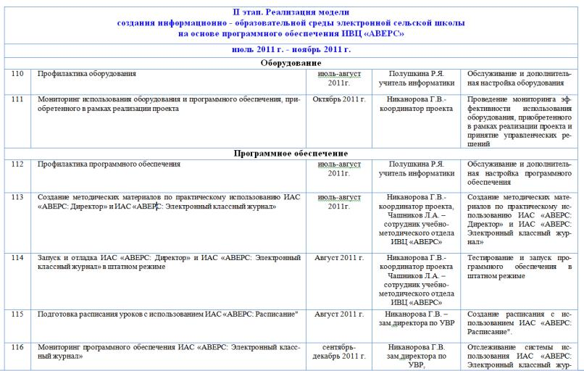
Основные компоненты «Сельской электронной школы»
План реализации проекта
Концепция модели информационно-образовательной среды электронной сельской школы

Slide 30
Основные компоненты «Сельской электронной школы»
Материалы проекта
Концепция модели информационно-образовательной среды электронной сельской школы

Slide 31
Основные компоненты «Сельской электронной школы»
Методические пособия
Методические пособия
«Использование информационных и телекоммуникационных технологий в управлении образовательным учреждением».
«Модель управления школой с использованием ИАС «АВЕРС: Управление образовательным учреждением (КРМ «Директор»).
«Новые информационные технологии в образовании»
«Использование Интернет-технологий в образовательном и воспитательном процессе».
«Модель построения сельской электронной школы с использованием ИАС «АВЕРС: Управление образовательным учреждением (КРМ «Директор»).
Концепция модели информационно-образовательной среды электронной сельской школы

Slide 32
Модель электронной сельской школы
Модель электронной сельской школы представлена:
На 4 - районном образовательном форуме «Открытость. Качество. Развитие»
На международном образовательном форуме «Пути реализации национальной образовательной инициативы «Наша новая школа»
В ходе недели информатизации на Вятской земле
На окружном совещании заместителей директоров по УВР
На заседаниях инновационной экспериментальной площадки для руководителей ОУ Омутнинского района, действующей на базе МКОУ СОШ № 10 п. Белореченск
В сборнике материалов международного образовательного форума «Пути реализации национальной образовательной инициативы «Наша новая школа»
В методическом журнале «Директор сельской школы», № 2, 2011 г.
Статьи в районной газете «Наша жизнь»
Фильм
Концепция модели информационно-образовательной среды электронной сельской школы

Slide 33
Спасибо за внимание!
Концепция модели информационно-образовательной среды электронной сельской школы

